Slide 1
БККК – 4 – ABC
бөлүү көбөйтүүнү кошуу кемитүү
көбөйтүү бөлүү кошуу кемитүү
4 Негизги амалдардын тартиби
Бул суроолорду экранда көрсөтсө болот же көнүгүү катары берсе болот

Slide 2


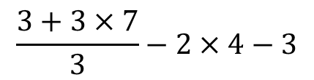

Эсептеңиз :
Эсептеңиз :
$$10−2×4$$
$$12÷2+4×3$$
①
②
Эсептеңиз :
Эсептеңиз
$$12+8÷(12−4×2)$$
$$\frac{3+3×7}{3}−2×4−3$$
③
④

Slide 3




Calculate:
Calculate:
$$10−2×4$$
$$=2$$
$$12÷2+4×3$$
$$=18$$
①
②
Calculate:
Calculate:
$$12+8÷(12−4×2)$$
$$=14$$
$$\frac{3+3×7}{3}−2×4−3$$
$$=−3$$
③
④

Slide 4
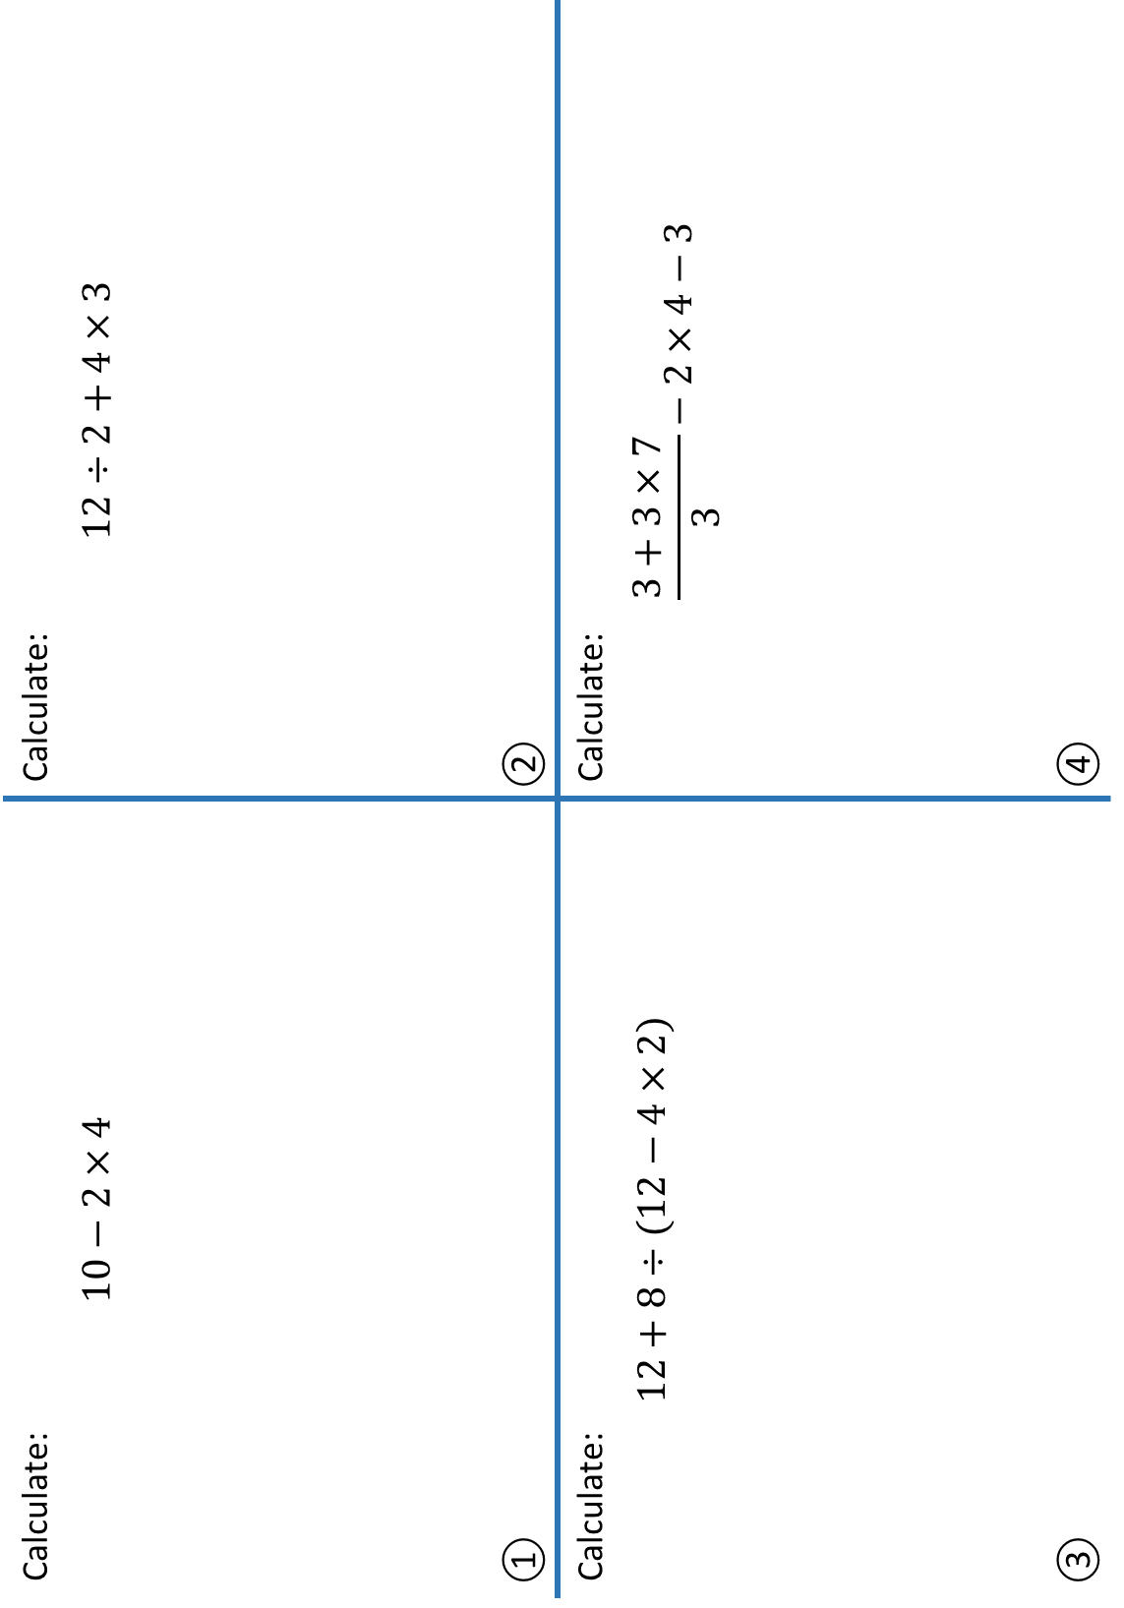

Slide 5
Суроолор барбы?
Комментарийлер?
Сунуштар?
…же ката таптыңызбы!?
Баардык учун рахмат айтабыз.
Сураныч, электрондук кат жөнөтүңүз:
mathtrainer2022@gmail.com

